Slide 2
O Instrutor Bíblico deve CONSTRUIR UMA HISTÓRIA DE AMOR com os estudantes da Bíblia.

Slide 3
Os estudantes da Bíblia de hoje querem estudos mais profundos, em curto prazo, com mais tempo para um bate-papo e um lanche.
Tente dar mais de um estudo por semana!

Slide 4
Hoje, precisamos usar diferentes métodos para atingirmos o mesmo estudante. (Reunião das Unidades nos lares, Classe Bíblica, Amizade, Culto, Recreação, etc.)

Slide 5
O Evangelho é mais facilmente ensinado quando apresentado em:
IMAGEM, VÍDEO, GAMES, TESTEMUNHOS OU CONTEÚDO SISTEMÁTICO..

Slide 6
Saber manejar a BÍBLIA é IMPORTANTE, mas COMPREENDER as PESSOAS é um diferencial do instrutor bíblico.
"Os bons instrutores/evangelistas são, mais do que nunca, como bons psicólogos”.
Comece o estudo fazendo perguntas: Como foi a semana? Há algum testemunho para compartilhar comigo? Como foi sua infância?
Use os primeiros 5 minutos para OUVIR.

Slide 7
O SABOR do Evangelho está igual nas diversas denominações; Mas, as pessoas não querem só TEMPERO diferente, desejam novas opções de ALIMENTO.
NÓS, ADVENTISTAS, TEMOS UM CARDÁPIO DE TEMAS BÍBLICOS PARA OFERECERMOS.

Slide 8
As pessoas não querem só saber que o sábado é o dia do Senhor;
Elas querem sentir o alívio do descanso sabático.
Não só ensine o que a Bíblia diz sobre o sábado, SABATEIE (passe o sábado com elas) com as pessoas, trazendo-as para uma adoração integral ao Criador.

Slide 9
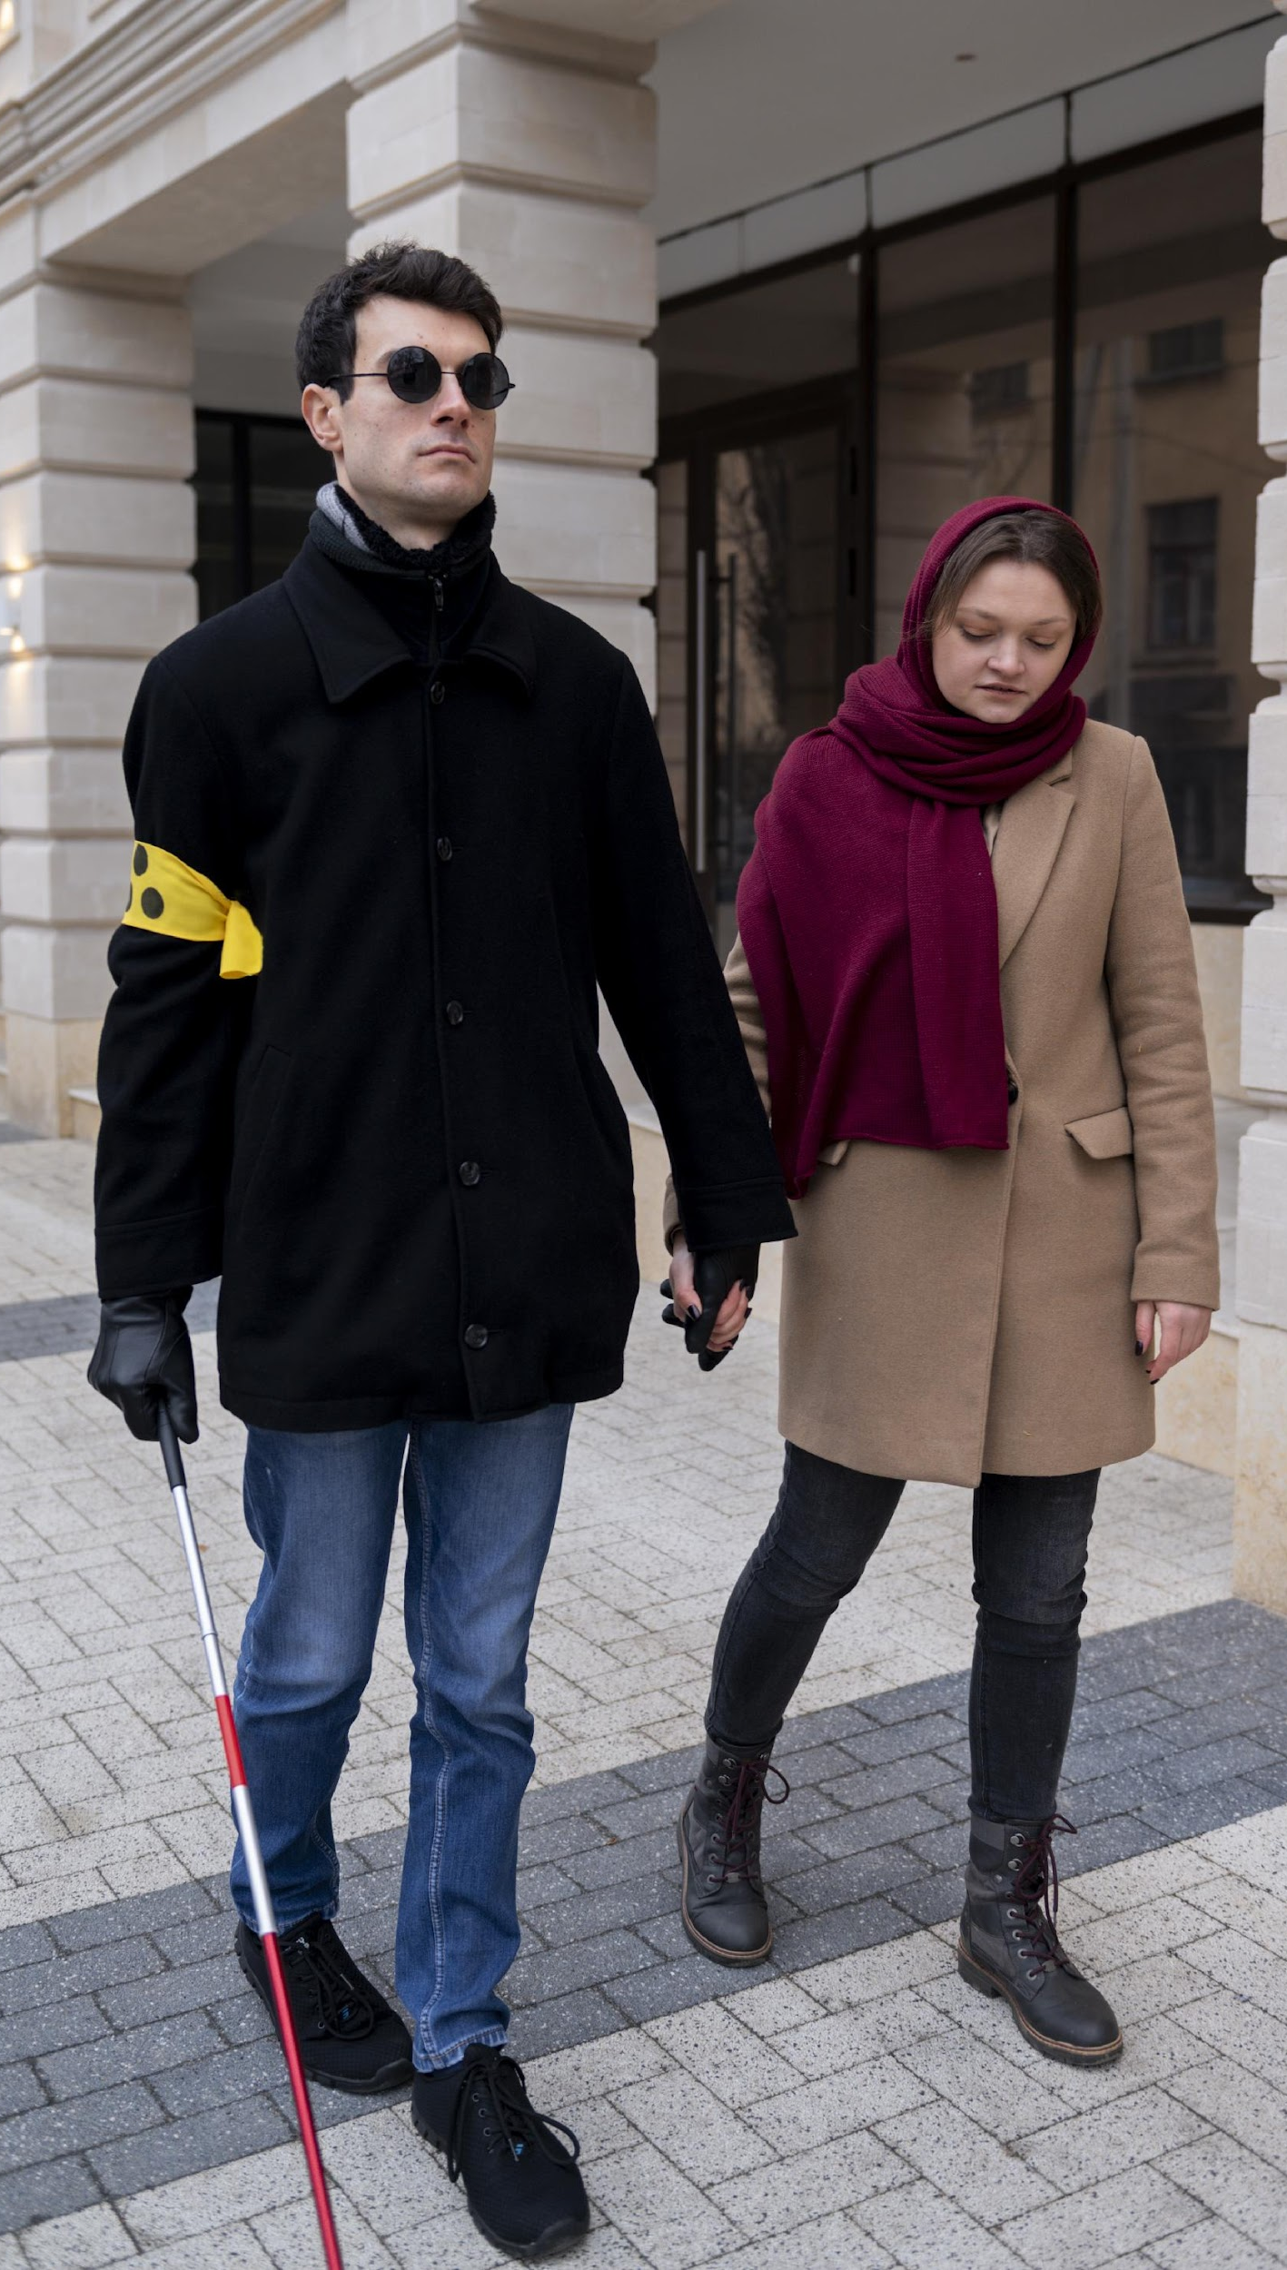
AS PESSOAS MUDARAM E NOS QUEREM COMO GUIAS E NÃO COMO LÍDERES.

Slide 10
COMECE EM VOCÊ
A MUDANÇA MISSIONÁRIA
QUE VOCÊ QUER VER NO MUNDO, NA IGREJA, NA FAMÍLIA!

Slide 11
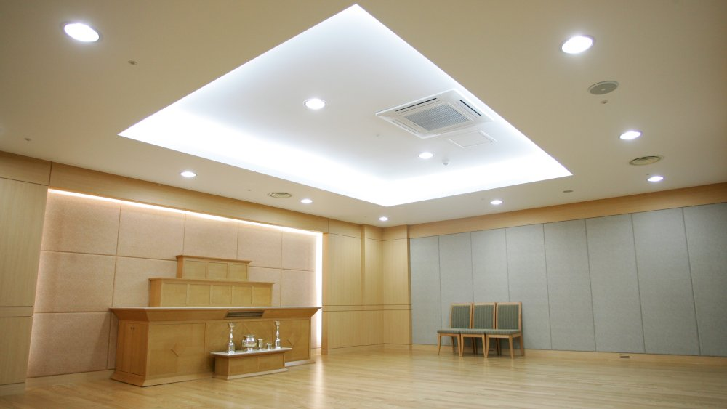
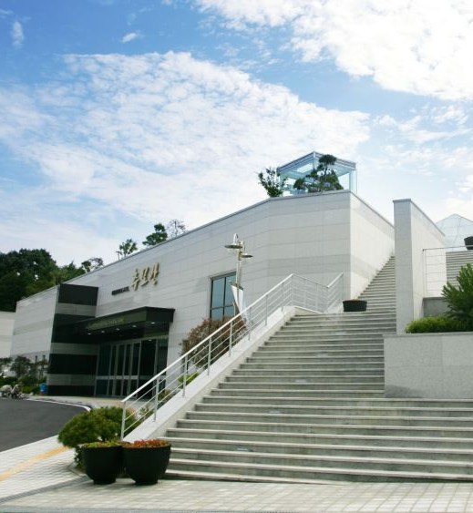
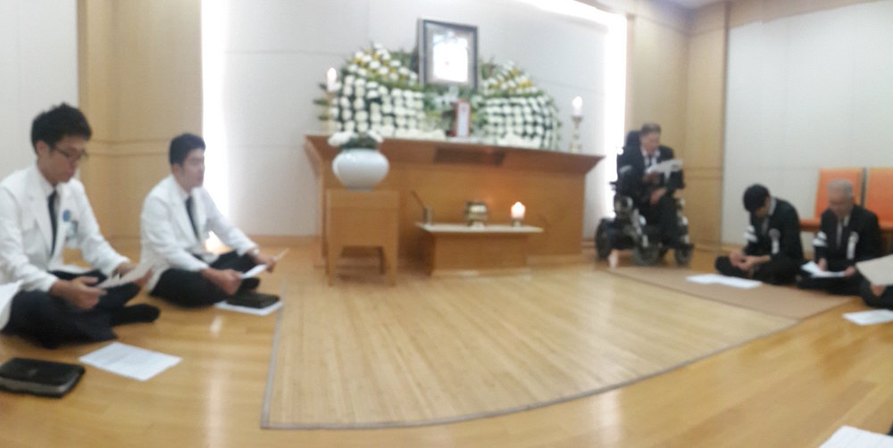
OUSE PREGAR COMO NINGUÉM FEZ!
Adventistas criaram um velório para ajudar famílias que não tem dinheiro para oferecerem uma despedida digna ao ente querido.
#espiritualidade

Slide 12
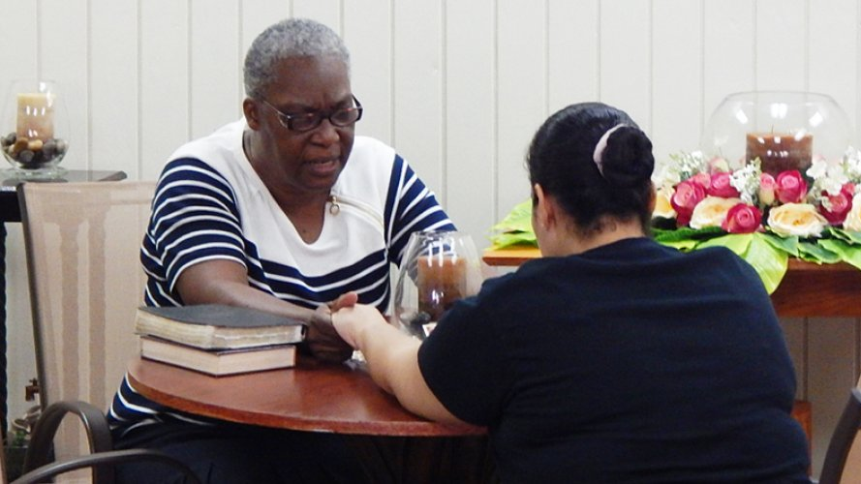
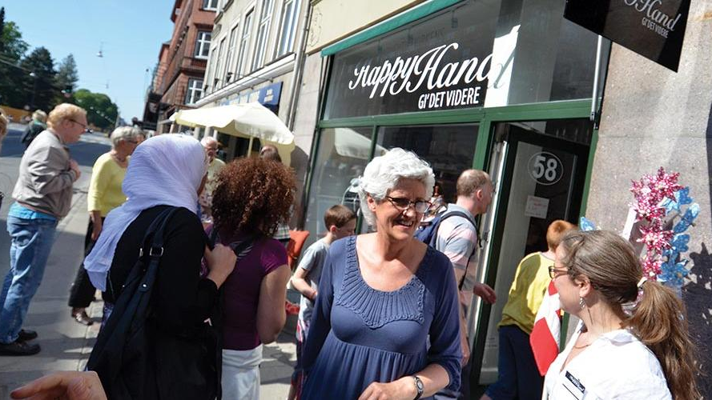
SEJA UM MISSIONÁRIO QUE TRANSFORMA O MUNDO DE FORMA CRIATIVA.
Adventistas criam uma lanchonete em que vendem comida saudável e oferecem orações no cardápio.
#Solidariedade
Adventistas criam uma loja em que vendem e trocam itens domésticos não mais utilizados.
#sustentabilidade

